Slide 1
Pojďte dál…
Podzim 2023

Slide 2



IPs Podpora kurikulární práce škol
Operační program
Jan Amos Komenský
Realizátor
NPI ČR
Termín realizace
1. 4. 2023
–
30. 11. 2028

Slide 3
Metodické kabinety
Aby se učitelé mohli dál rozvíjet, inspirovat se, získávat informace i zkušenosti a potkávat se s kolegy...

Slide 4
Metodické kabinety
Národní kabinet
Územní kabinety v 35 územích
6 sekcí
    Jazyk a komunikace
    Matematika a informatika
    Kultura, umění a zdraví
    Společenské vědy
    Předškolní a prvostupňové vzdělávání
    Přírodní vědy
Notes:
Území byla určena dle velikosti území, dopravní obslužnosti a počtu škol i učitelů v regionu.

Slide 5
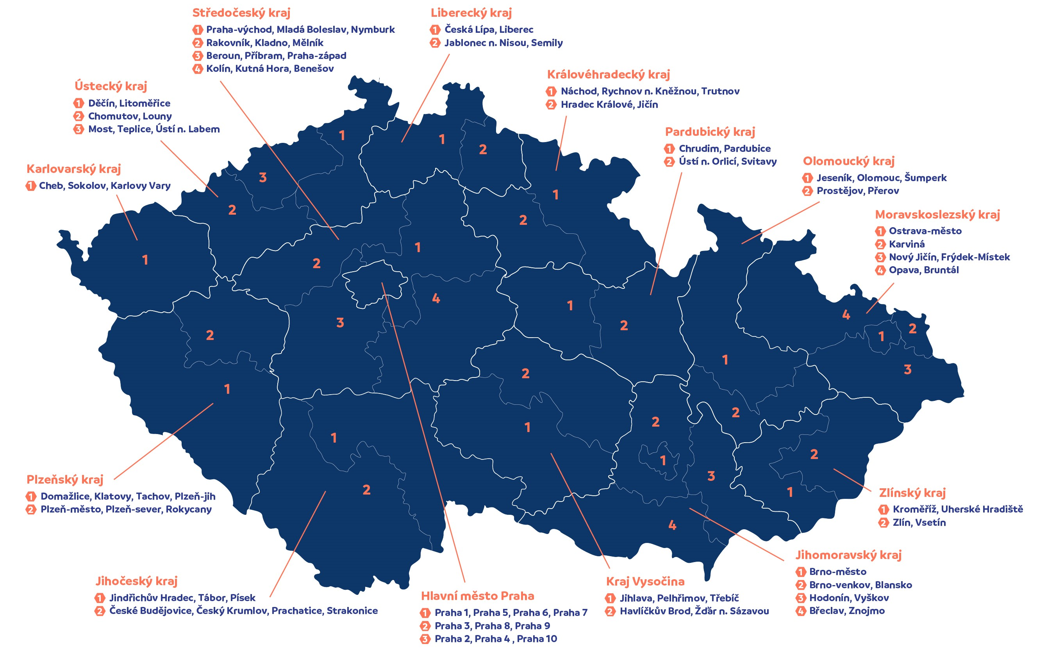
Mapa území

Slide 6
Proč mít „své“ učitele v kabinetech?

Slide 7

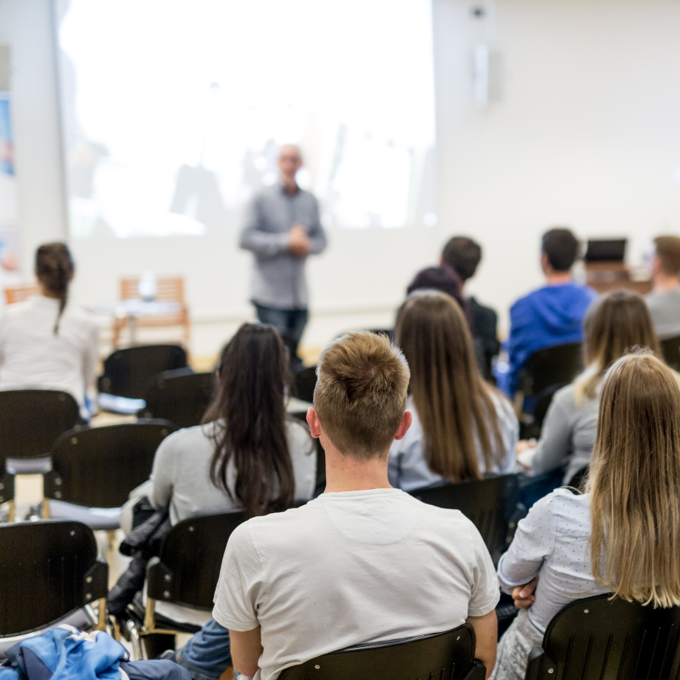

Profesně se rozvíjejí a zdokonalují. Motivují své kolegy, přispívají k rozvoji celé školy.
Navrhují, jaké vzdělávací akce pro učitele se budou konat ve vašem území a kraji.
Pro váš pedagogický sbor mohou zajistit vzdělávání na míru a podle potřeb školy.

Slide 8



Mají přístup k informacím „z první ruky“ a předávají je vám i kolegům ve škole.
Navrhují témata k řešení směrem k MŠMT.
Všechny akce metodických kabinetů jsou zdarma.

Slide 9
Podpora škol při proměně vzdělávání
Aby vzdělávání bavilo a dávalo smysl učitelům i žákům…

Slide 10
Adresná podpora přímo pro vaši školu
Společně sestavíme balíček služeb
k inovaci vzdělávání podle současných požadavků a trendů
S průvodcem, který pozná vaši školu
a bude se vám věnovat – na míru
a individualizovaně
V rozsahu 6–24 měsíců, min. 24 hodin
Až pro celý pedagogický sbor
Pro 500 škol (MŠ, ZŠ, SŠ)

Slide 11
Modelové školní vzdělávací programy (ŠVP)
Tři různé inspirace pro vaši školu
  S důrazem na kompetenční pojetí vzdělávání
  S respektem k vizi a hodnotám školy
  S ohledem na podmínky školy

Slide 12
Online podpora pro všechny
Pro inspiraci a další posun v inovacích
  Webináře a jejich záznamy
  Tutoriály a příspěvky
    Jednoduché návody např. s cíli vzdělávaní nebo k práci se ŠVP
    Příklady inspirace, ukázky z hodin, příběhy škol z adresné podpory
  Moderované diskuze

Slide 13
Otevřené vzdělávací zdroje
Aby bylo kde se inspirovat a co použít…

Slide 14
Otevřené vzdělávací zdroje
Nabídneme seznam 3 250 kvalitních vzdělávacích zdrojů
  Přehledně
  K okamžitému použití ve výuce
  Zdarma
  Pro všechny
  Ve spolupráci s učiteli z metodických kabinetů

Slide 15
Spolupráce v území
Půjdeme dál společně…

Slide 16
Pojďte dál…
Váš pedagogický sbor podpoříme v profesním růstu a v rozvoji obsahu, metod a forem vzdělávání.
Budeme vás inspirovat a provázet tím, čemu se ve škole můžete věnovat, proč, jak a jaký to má dopad na vaše žáky.
Potkáte inspirativní kolegy, kteří jsou na stejné lodi.

Slide 17
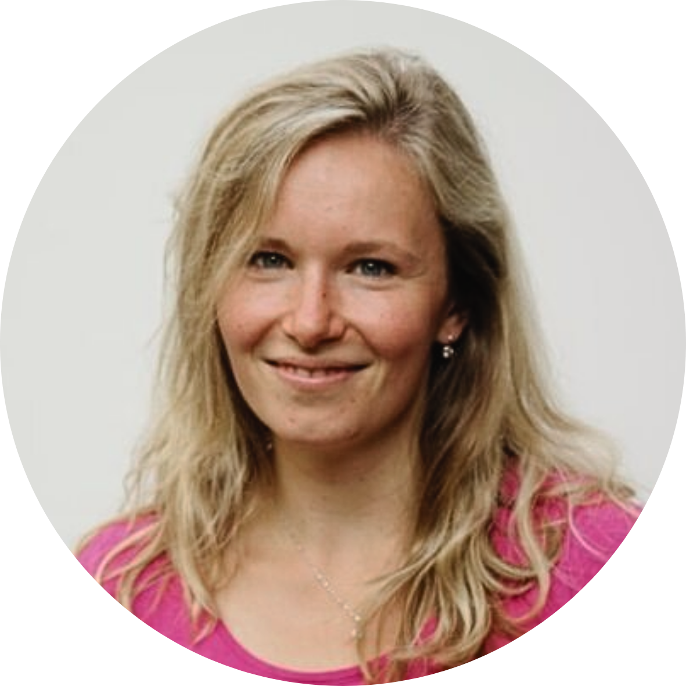
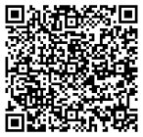

Mgr. Michaela Valentová
garant území v Libereckém kraji
+420 770 119 434
michaela.valentova@npi.cz

Slide 18
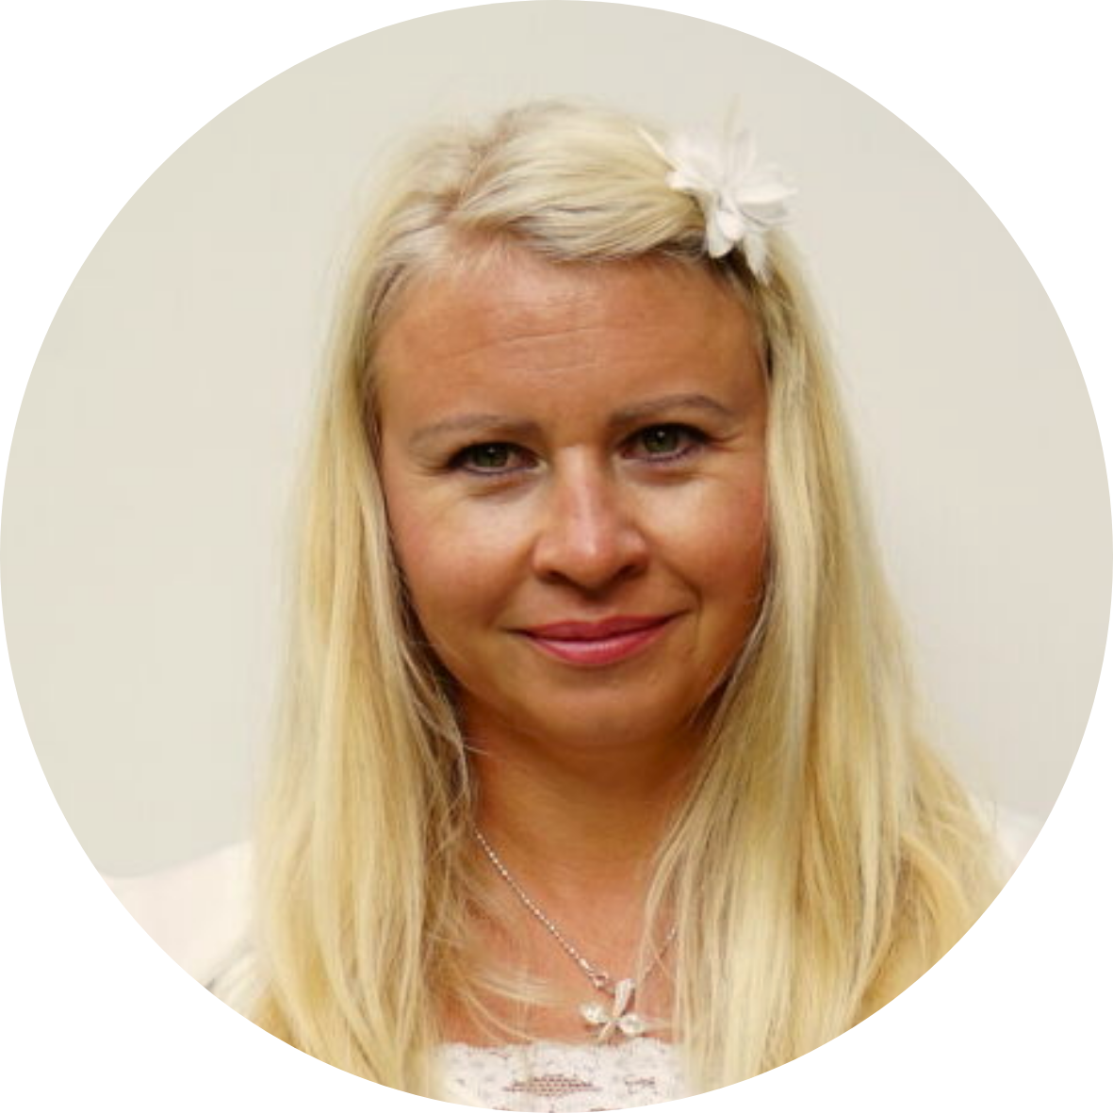
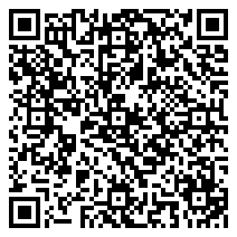
Mgr. Lucie Musilová
garant území v Libereckém kraji
+420 778 460 704
lucie.musilova@npi.cz

